Slide 1
EL COMPROMISO DEL GDR SUBBÉTICA CON LA IGUALDAD
Unidad de género del GDR SUBBÉTICA
San Fernando de Henares (Madrid), 7 de Noviembre de 2017

Slide 2
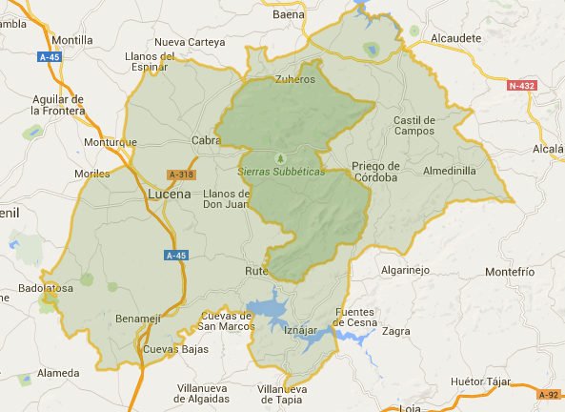
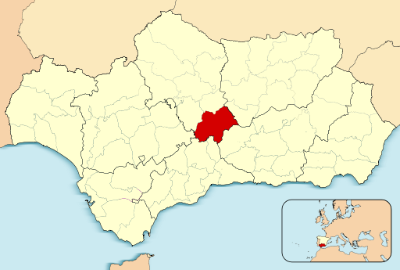
1.- ANTECEDENTES La comarca de la Subbética. Se sitúa en el Centro Geográfico de Andalucía, ocupando 1.597 km ² y constituida por 14 municipios: Almedinilla, Benamejí, Cabra, Carcabuey, Doña Mencía, Encinas Reales, Fuente Tójar, Iznájar, Lucena, Luque, Palenciana, Priego de Córdoba, Rute y Zuheros.

Slide 3
Caracterización de la población
La población de la Subbética asciende a 1 de enero de 2017 a 123.730 personas, siendo el 49,48 % varones y el 50,52 % mujeres. La población de la Subbética supone el 15,71 % de la de Córdoba y el 1,49% de la de Andalucía.

Slide 4
Caracterización de la población
Podemos observar en el siguiente gráfico que la población de la comarca no está repartida homogéneamente, casi el 70 % de los habitantes de concentran en tres municipios (Lucena, Priego de Córdoba y Cabra). Sin embargo, la población por sexos se encuentran bastante equilibrada.
FUENTE: INE a 1 de enero de 2017. Elaboración propia

Slide 5
Caracterización de la población
La pirámide poblacional de la comarca nos muestra claramente una población regresiva, cuyas características son una base más estrecha que el cuerpo central, sobre todo en los varones y un porcentaje de ancianos relativamente grande.
FUENTE: ARGOS LOCAL-SEPT 2017. Elaboración propia

Slide 6
Paro registrado por sexo
El paro registrado en la comarca asciende a 10.538 personas, siendo un 56,19 % de ellas mujeres. Sin embargo, en los municipios más pequeños, como por ejemplo Fuente-Tójar, el desempleo femenino alcanza el 64,10 % del total, lo que nos da una muestra de la necesidad de realizar actuaciones que hagan que el mercado de trabajo, sobre todo el dirigido a la mujer, se amplíe y diversifique.
FUENTE: ARGOS LOCAL-SEPTIEMBRE 2017. Elaboración propia

Slide 7
Una vez presentada nuestra comarca, vamos a exponer nuestra experiencia nuestros “25 AÑOS TRABAJANDO POR LA INCORPORACIÓN DE LA MUJER AL MERCADO LABORAL”
1.- Empoderamiento
Desde sus inicios, el GDR SUBBÉTICA trabajó por el empoderamiento de la mujer. Rural. Así se incorporó a la Asociación de mujeres rurales de la Subbética (ADEMUR-SUBBECOR) a la Junta Directiva del GDR SUBBÉTICA. Actualmente recae sobre ADEMUR la Tesorería de nuestra Asociación.

Slide 8
2.- Talleres de animación y sensibilización
Con el objetivo de fomentar la creación de empleo en el sector femenino, realizándose talleres orientados a incentivar nuevas ideas de negocio, a través de la participación activa de las mujeres en el desarrollo de la Comarca. De estos talleres se obtuvieron conclusiones muy importantes sobre la problemática de las mujeres rurales, entre las que destacan:

Slide 9
2.- Talleres de animación y sensibilización
1.- Necesidad de integración de la población femenina en el desarrollo socioeconómico de la comarca.
2.-. Falta de información de la mujer de la Subbética en cuanto a las posibilidades de acceso al mercado laboral y sobre todo la hora de llevar a cabo su proyecto de autoempleo.
Teniendo en cuenta dichas conclusiones, surgió el “Servicio de Tutorías a mujeres emprendedoras”.

Slide 10
3.- Servicio de Tutorías a mujeres emprendedoras
El fin de dicho servicio fue capacitar a las mujeres emprendedoras en todos los aspectos relacionados con la creación y gestión de su empresa.
Se trató de un servicio de atención personalizada, en sesiones de 2 horas semanales durante las que se les orientó para realizar un estudio de mercado de cara a su idea de negocio, analizar la forma jurídica más ventajosas, realizar un plan de viabilidad económico, etc. De cara a la puesta en marcha de proyectos. El proyecto tuvo gran aceptación y un número satisfactorio tanto de usuarias del proyecto como de empresas puestas en marcha.

Slide 11
4.- Programa de Microcréditos para el fomento del Autoempleo de las mujeres de la Subbética.
Tras analizar algunas de las problemáticas que se presentaban en el Servicio de Tutoría, sobre todo de cara a la financiación de los proyectos, se puso en marcha este programa que consistió básicamente en la conjunción de una subvención de hasta 12.000 € a fondo perdido y un préstamo bancario microcrédito con un máximo de 25.000 € con la característica fundamental de no necesitar avales de ningún tipo para acceder al mismo.

Slide 12
4.- Programa de Microcréditos para el fomento del Autoempleo de las mujeres de la Subbética.
Resultados: La evaluación del proyecto, realizado durante un año y medio fue muy positiva, tanto por aquellas usuarias que llevaron a cabo la inversión (100 % mujeres) apoyadas por el Microcrédito y por la ayuda PRODER-A, como por el resto de usuarios/as que participaron en el proyecto.
Esta experiencia ha hecho que consigamos un acercamiento de las ayudas reintegrables a la filosofía de los microcréditos.

Slide 13
5.- Jornadas sobre sensibilización para la cultura emprendedora, búsqueda de empleo y fomento de la participación ciudadana.
Tratándose diversos temas, desde el fomento de la conciencia emprendedora, apoyo para la búsqueda de empleo, el asociacionismo como medio de participación ciudadana, hasta la difusión y puesta en conocimiento de toda una serie de entidades que existen hoy día para asesorar a la población referente a cualquier necesidad que se plantee.

Slide 14
6.- Estudio – diagnóstico de la situación de la mujer en la comarca de la Subbética y sus sinergias en relación con el Desarrollo Rural.
Tras la realización de dicho estudio se han planteado una serie de líneas y actuaciones consideradas como prioritarias y deberán ir desarrollándose en el territorio para conseguir minimizar las desigualdades existentes en materia de género, favorecer la incorporación de la mujer al mundo laboral y conseguir la sensibilización de la población en general en materia de igualdad. Para ello se han propuesto 6 grandes líneas que engloban los objetivos más específicos:

Slide 15
6.- Estudio – diagnóstico de la situación de la mujer en la comarca de la Subbética y sus sinergias en relación con el Desarrollo Rural.
1.- Fomentar políticas y actuaciones de conciliación de la vida laboral y familiar.
2.- Fortalecer políticas de igualdad de género.
3.- Mejorar las condiciones laborales de las trabajadoras.
4.- Fomentar la utilización de las TIC
5.- Fomentar el desarrollo y la eficiencia del transporte público interna y externamente a la comarca.
6.- Potenciar la cooperación de las Administraciones con presencia en el territorio.

Slide 16
7.- Proyectos Euroempleo.
Para ir trabajando sobre los objetivos anteriormente indicados se solicitó ayuda al Servicio Andaluz de Empleo para poder ejecutar dos proyectos:
Sensibilización para la implantación de planes de igualdad en PYMES.
Formación y trabajo en zonas rurales bajo la perspectiva de género.
Así mediante el primero hemos buscado el empoderamiento y visualización de la mujer en pequeñas empresas, cooperativas, etc., de forma voluntaria que ayude a la conciliación de la vida personal y laboral y a la participación activa de la mujer en órganos de decisión.
Por otra parte buscamos conocer iniciativas que hayan unificado formación y empleo y que hayan generado empresas y puestos de trabajo a mujeres.

Slide 17
8.- UNIDAD DE GÉNERO DEL GDR SUBBÉTICA.
La actuación más novedosa realizada con el fin de promover la igualdad efectiva y real en nuestra comarca, además de mostrar la transversalidad de género como algon necesario y diario, hemos puesto en marcha la Unidad de Género del GDR SUBBÉTICA, que es el instrumento que la Asociación utiliza para impulsar y acompañar el proceso de incorporación de la transversalidad de género y de fomentar la aplicación del principio de igualdad de oportunidades en las distintas organizaciones que la componen, sirviendo además de modelo y punto de asesoramiento a otras entidades tanto públicas como privadas.
Con la ejecución de este proyecto, subvencionado dentro del programa LiderA, se presta un servicio hacia el exterior dirigido a micropymes, principalmente debido a que son la mayoría de tipología de las empresas que existen en la comarca. A través de esta unidad se sensibiliza, asesora y ayuda en apoyo a las políticas de igualdad.

Slide 18
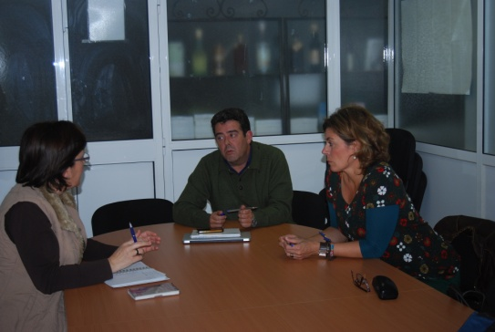
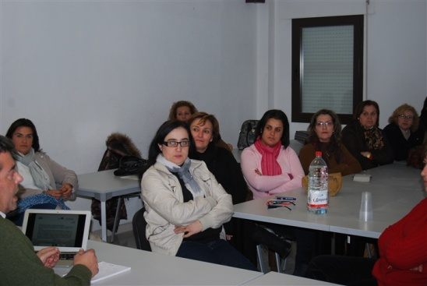
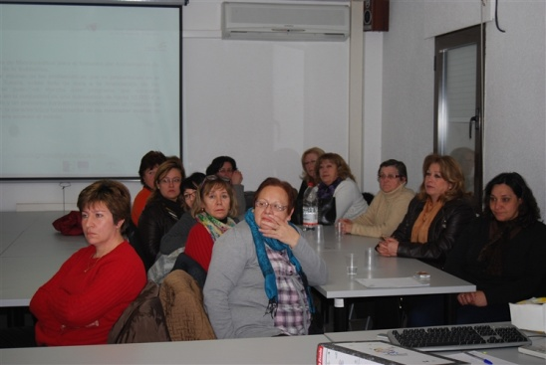
Actuaciones de la UNIDAD DE GÉNERO
1.- Presentación de la Unidad de Género a las entidades locales y asociaciones de mujeres.

Slide 19
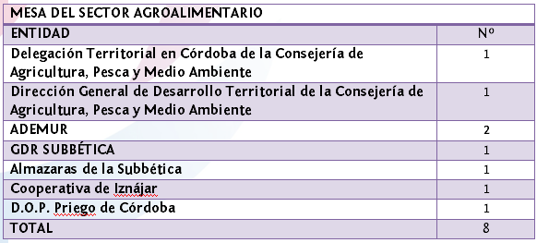
Actuaciones de la UNIDAD DE GÉNERO
2.- Constitución del Comité de transversalidad y de las mesas sectoriales.
Comité de transversalidad: Constituido por la Dirección General de Desarrollo Sostenible del Medio Rural, Delegación Territorial de la Consejería de Agricultura, Pesca y Desarrollo Rural de Córdoba, Asociación de Mujeres Rurales de la Subbética y GDR SUBBÉTICA.
Las diferentes mesas sectoriales quedaron constituidas como se muestra:
a) Mesa del sector agroalimentario:

Slide 20
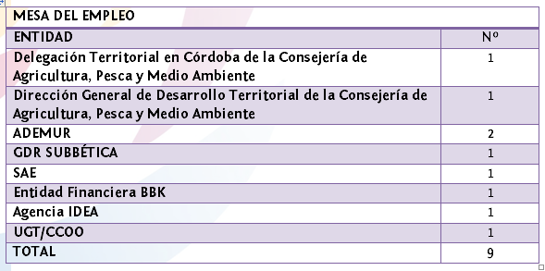
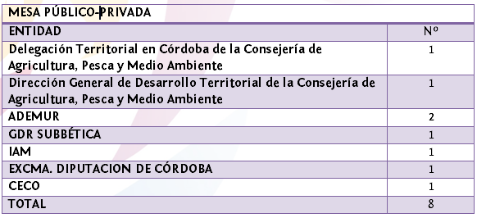
Actuaciones de la UNIDAD DE GÉNERO
b) Mesa del empleo:
c) Mesa público-privada:

Slide 21
Actuaciones de la UNIDAD DE GÉNERO
3.- Elaboración de una web http://www.generogruposubbetica.com/ en la que se puede encontrar material de interés sobre la igualdad, nuestra experiencia, así como las actuaciones propias del proyecto.
4.- Actos de reconocimiento a mujeres rurales de la Subbética.
5.- Participación en actividades comarcales.
6.- Presentación de nuestra experiencia a Gobierno de Albania
7.- Realización de encuestas a mujeres agrícolas.
8.- Planteamiento de actuaciones de futuro.
9.- Talleres de gestión de emociones, empoderamiento, capacitación…etc

Slide 22
Logros conseguidos desde el inicio de la Unidad de Género:
Entre otros:
1.- Adhesión de 1 cooperativa a los principios para el empoderamiento de las Mujeres, de ONU MUJERES.
2.- Incremento de mujeres en los consejos rectores de las cooperativas. Incluso una de las cooperativas cuentan con una Vicepresidenta.
3.- Premio de Excelencia a la Innovación para Mujeres Rurales, 2015 para una Cooperativa de nuestra comarca.
4.- Creación de la Federación de Asociaciones de mujeres de la Subbética, MINERVA.
5.- Incremento de la participación de las mujeres en la elaboración de la EDLP para el marco 14-20.
6.- Participación en la elaboración del I Plan de igualdad de oportunidades entre mujeres y hombres en la actividad agroalimentaria y pesquera de Andalucía.
7.- Participación en todas las actuaciones que las entidades locales realizan en torno al día internacional de las mujeres, de las mujeres rurales, contra la violencia de género…etc.
8.- Participación en actuaciones de los Centros Educativos (Primaria, Secundaria y Grados Formativos-Bachillerato)

Slide 23
Pero aún queda mucho por conseguir:
Trabajar para conseguir la igualdad real entre varones y mujeres es un PROCESO, por vamos a seguir:
1.- FORMANDO
2.- EMPODERANDO
3.- VISIBILIZANDO

Slide 24
Muchas gracias por su atención:
DATOS DE CONTACTO:
C/ Aradillo 4-2ªplanta
14940 Cabra
Córdoba

